Slide 1
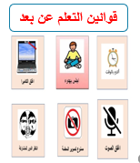
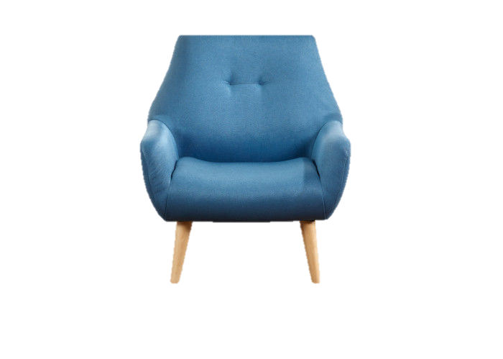
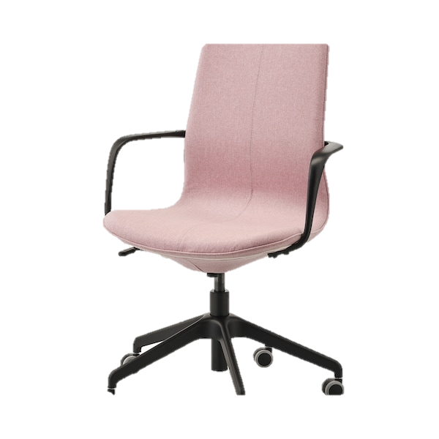
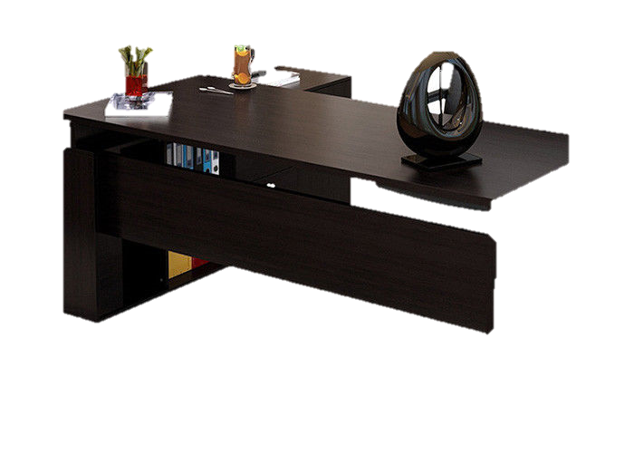
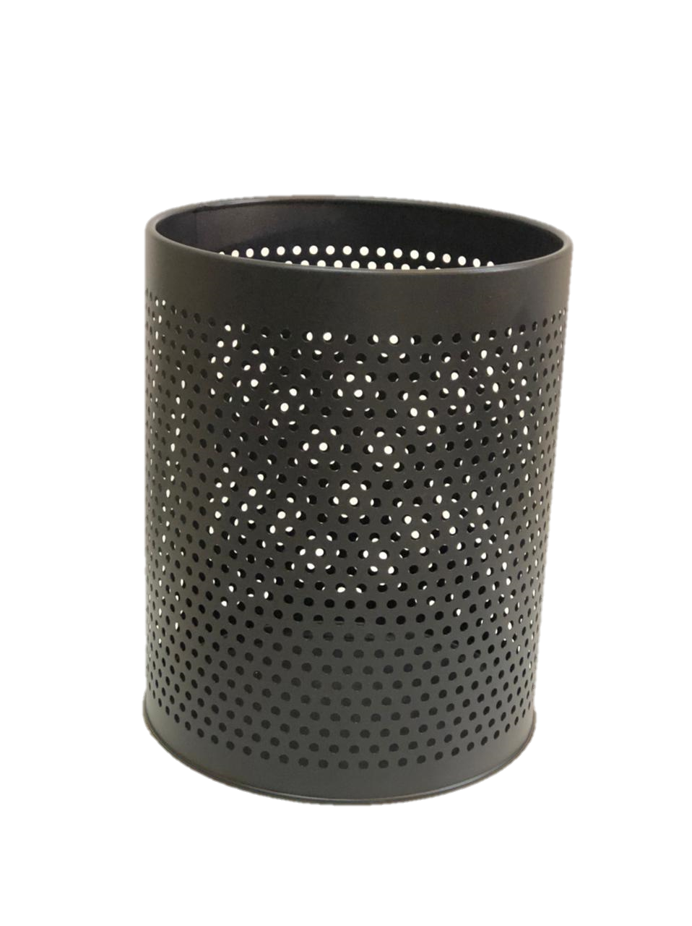
بسم الله الرحمن الرحيم
ص 70

Slide 2
بسم الله الرحمن الرحيم
السطر الإملائي
اليوم:
التاريخ: / 3 / 1443هـ
الصف : الثالث
أستعمل التقدير للتأكد من معقولية الجواب.
ص 70

Slide 3
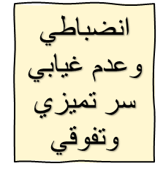
بسم الله الرحمن الرحيم
عنوان الدرس:
الصفحات: 70 ، 71 ، 72
الواجب السابق
مسألة اليوم:
اشترت أمونة 5 أقلام، ثم أشترت 3 أخرى ، وعادت وأشترت 6 أقلام أخرى، فكم قلماً أصبح لدى أمونة؟
5 + 3 + 6 = 14 قلماً
ص 70

Slide 4
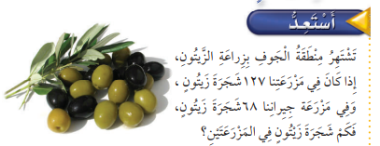
عنوان الدرس:
ص 70

Slide 5
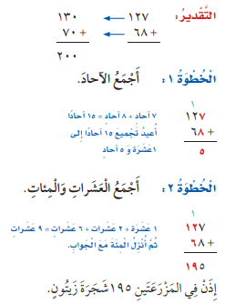
ص 70-71

Slide 6
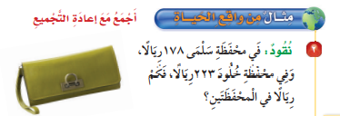
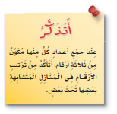
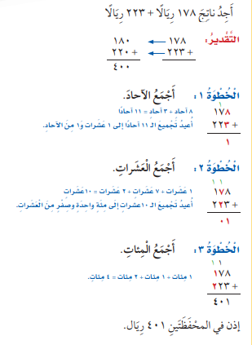
ما نوع الهمزة في كلمة ارقام؟
همزة قطع
ص 71

Slide 7
أتأكـــــد:
1
1
1
160 +260=420
=411
160 +20=180
=181
1
1
1
1
270 +150=420
360 +160=520
420
511
1
1
176 + 238 = 414 قصة
يساعد على اكتشاف الأخطاء
ص 72

Slide 8
سؤال:
مثلا:
250 + 201 = 451
ص 72

Slide 9
حل التكليفات المنزلية على
منصة مدرستي وتدرب ص 72 والإستفادة من قناة عين وإرفاق المطوية فريق التيمز.

